Slide 1
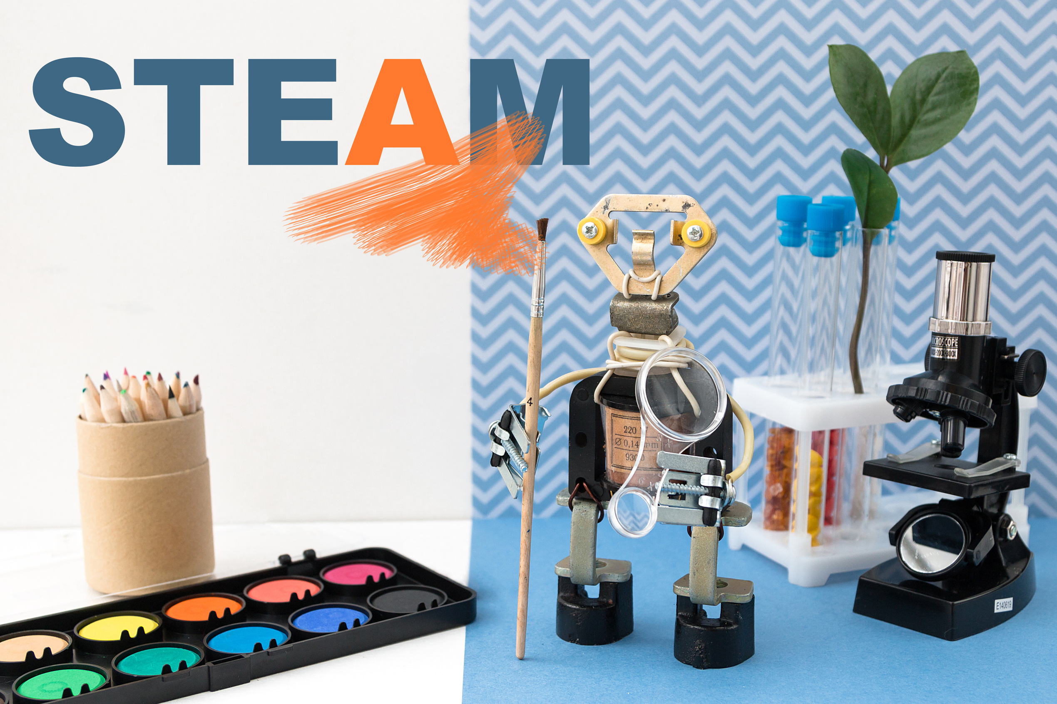
Thiết kế đồng hồ mặt trời

Slide 2

Truyện:
Mặt trời đi đâu

Slide 3

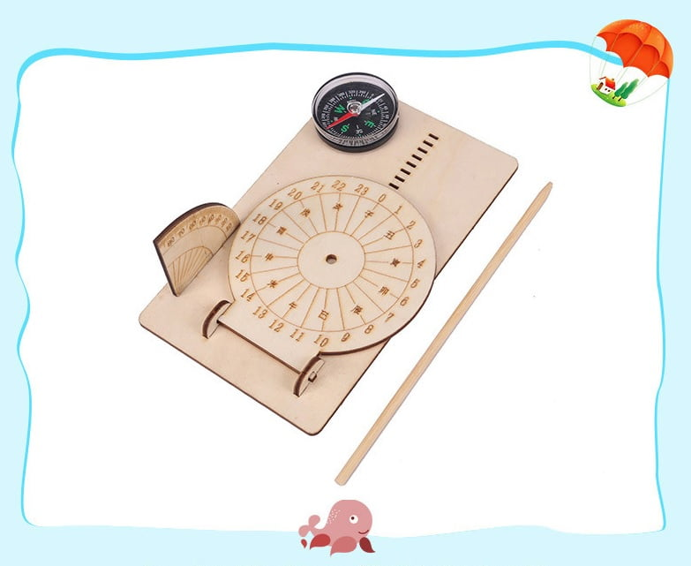
Mẫu thiết kế Đồng hồ
mặt trời

Slide 4
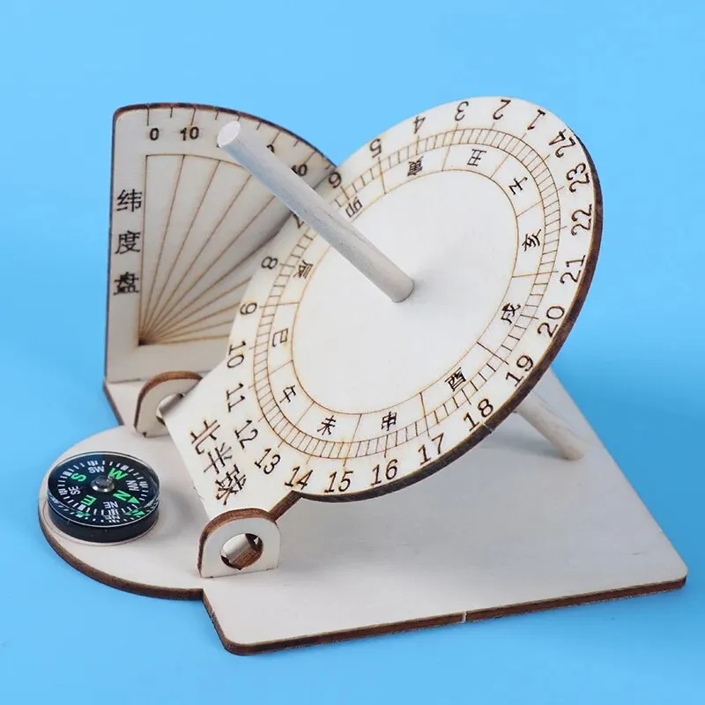
Mẫu thiết kế Đồng hồ
mặt trời

Slide 5
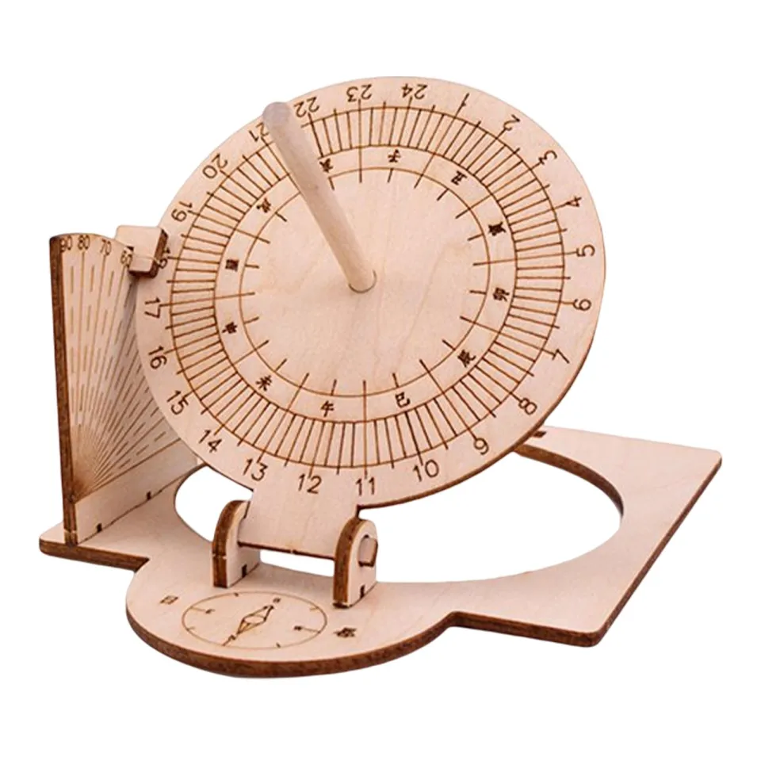
Mẫu thiết kế Đồng hồ
mặt trời

Slide 6
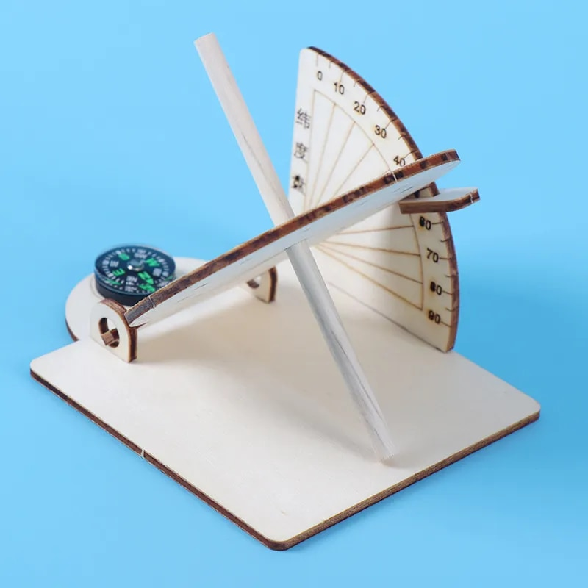
Mẫu thiết kế Đồng hồ
mặt trời

Slide 7

Chúc các bé hoàn thành sản phẩm!

